Slide 1


Procedimientos Almacenados en MySQL: Introducción
Esta presentación te guiará a través de los procedimientos almacenados en MySQL. Descubre cómo pueden optimizar tus bases de datos. Aprenderás desde la sintaxis básica hasta el manejo de errores.
by Carlos Daniel Martínez

Slide 2
Sintaxis Básica: Creación
Estructura `CREATE PROCEDURE`
Parámetros
Ejemplo
Utiliza `IN`, `OUT` e `INOUT` para controlar el flujo de datos.
Crea un saludo personalizado recibiendo un nombre como entrada.
Define el nombre, parámetros y cuerpo del procedimiento.

Slide 3
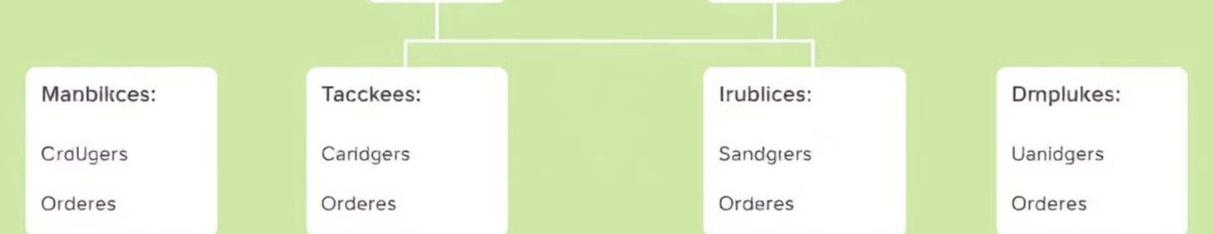
Ejemplos Prácticos
Obtención de Datos
Manipulación de Datos
Actualización de Stock
Crea procedimientos para seleccionar información según criterios.
Inserta, actualiza o elimina registros eficientemente.
Aprende a modificar el inventario de productos en la tabla.

Slide 4
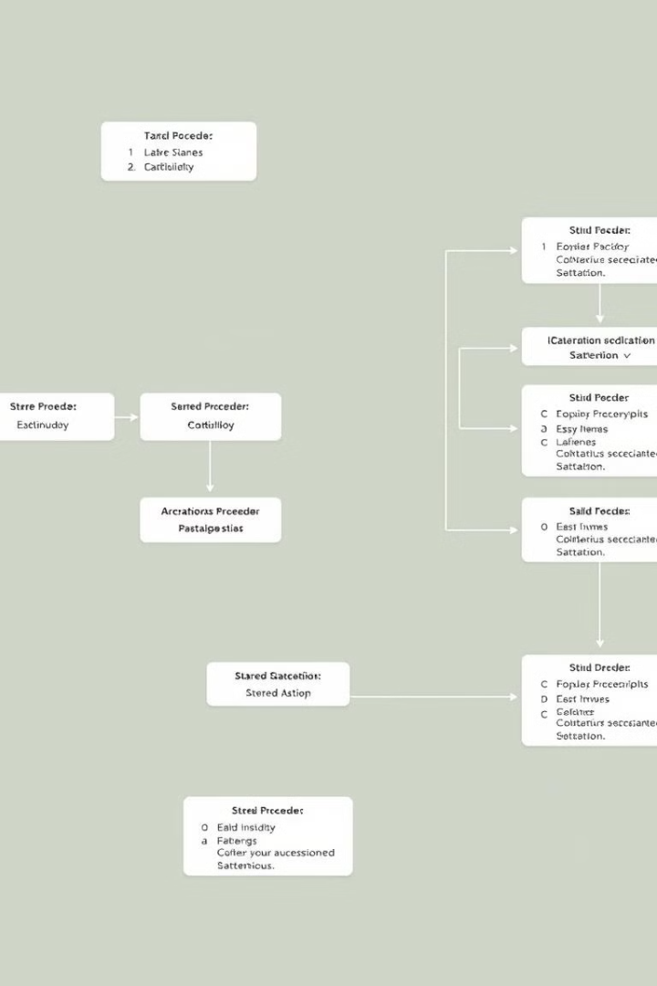



Control de Flujo
Sentencias `IF`, `ELSEIF`, `ELSE`
Implementa lógica condicional en tus procedimientos.
Bucles `WHILE`
Repite tareas de manera controlada.
Descuentos
Aplica diferentes descuentos según el valor de la compra.

Slide 5



Manejo de Errores
Transacciones
2
Asegura la integridad con `START TRANSACTION`, `COMMIT`, `ROLLBACK`.
`DECLARE`
1
Define un handler de excepción para gestionar errores.
Transferencia Bancaria
3
Revierte la transacción si hay algún error.

Slide 6
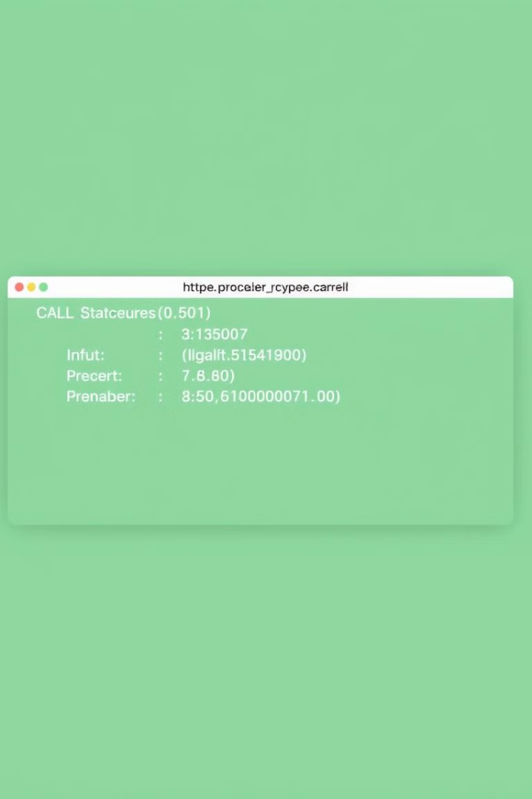
Llamada y Ejecución
1
`CALL`
2
Parámetros
Utiliza la sentencia `CALL` para ejecutar el procedimiento.
Pasa parámetros al procedimiento al momento de la ejecución.
3
Resultados
Visualiza los valores de salida.

Slide 7



Conclusiones
Documentación
Comunidad
Profundización
Consulta la documentación oficial de MySQL para más detalles.
Participa en foros y grupos para compartir conocimientos.
Explora recursos adicionales para dominar los procedimientos almacenados.

